Slide 1

ONTIME LOGÍSTICA INTEGRAL

Slide 2
ONTIME LOGÍSTICA INTEGRAL
Hace ya más de 30 años nuestra Compañía tuvo un sueño: convertirse en uno de los principales Operadores Logísticos Integrales del país.
Hoy en día, y gracias al esfuerzo y profesionalidad de nuestros recursos humanos, hemos conseguido ser la compañía con el mayor porfolio de servicios personalizados del mercado.

Slide 3


Logrando cubrimiento en todo el proceso logístico: Transporte nacional e internacional,
Logística y Almacenaje profesional y de gran consumo, Gestión Documental y Servicios Auxiliares.
Nuestro Propósito es facilitar a todas las personas la solución integral de sus necesidades logísticas de forma sostenible y nuestra Misión ser un socio de referencia, tanto para nuestro sector como para la sociedad.

Slide 4

LOGÍSTICA
Nuestro equipo está dotado de aplicaciones informáticas para almacenaje, control y gestión de stocks, picking cross docking, logística inversa.

Slide 5
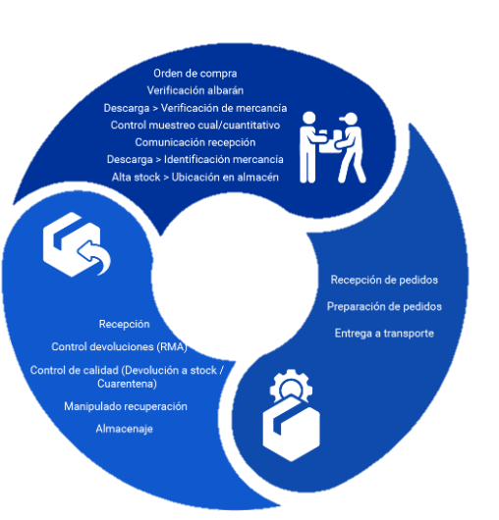
Recepción y almacenaje
LOGÍSTICA
ALMACENAJE
Procesos
Logística
Ontime
Preparación de pedidos
Devoluciones

Slide 6
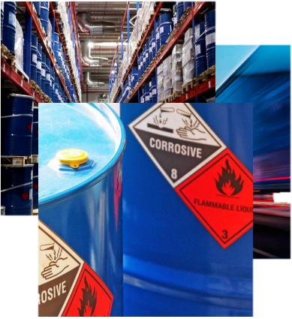
LOGÍSTICA
ALMACENES ADR
Las instalaciones están divididas por sectores de riesgo. En ellas se almacenan las mercancías según su naturaleza y compatibilidad. Esta precaución, que impide reacciones no deseadas, garantiza el tratamiento adecuado de los productos.
Nuestros almacenes cumplen estrictamente la legislación vigente, pudiendo albergar mercancía APQ1 (inflamables), APQ7 (tóxicos), APQ6 (corrosivos) y APQ10 (almacenamiento de productos químicos en recipientes móviles).

Slide 7



Si tu empresa no dispone de espacio suficiente, nosotros te facilitamos almacenes y archivos. Las empresas buscan edificios inteligentes donde cabe la solución de externalizar servicios por el coste que supondría dedicar espacio a los mismos.
LOGÍSTICA
DOCUMENTAL
Gestionamos todo tipo de archivos de empresa utilizando la ultima tecnología digital, como herramienta de trabajo.
Todos los soportes de información de nuestros clientes son triturados inmediatamente en nuestras plantas mediante un proceso mecánico de trituración
En Ontime somos expertos en aportar soluciones sobre gestión documental y custodia de documentos, a través de los sistemas más sofisticados y bajo los máximos estándares de calidad auditados.

Slide 8
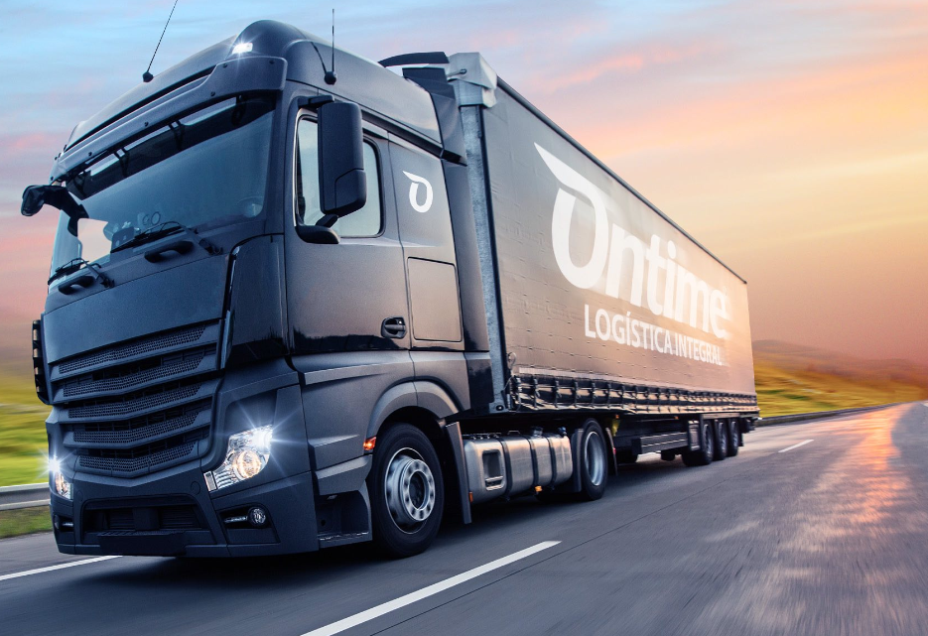
FTL Y SSDD
Transportamos mercancías desde cualquier punto de España a toda la península e islas y Europa, tanto en cargas completas como fraccionadas, y en SSDD como no dedicados.

Slide 9







GRAN DISTRIBUCIÓN
ALIMENTARIA
DISTRIBUCIÓN DE BEBIDAS
FRUTAS Y VERDURAS
TEXTIL
INDUSTRIAL
PHARMA
GAMA BLANCA Y MARRÓN
FTL y SSDD
PRINCIPALES AREAS DE DISTRIBUCIÓN

Slide 10
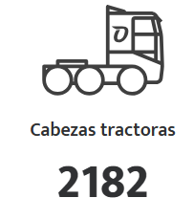
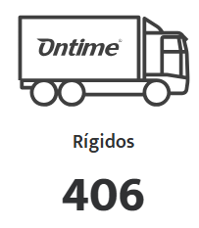
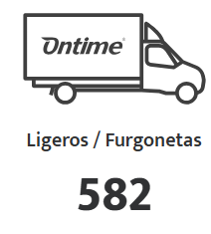
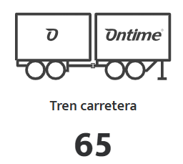
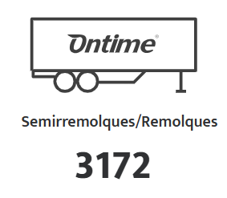
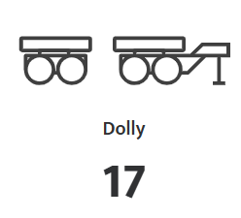
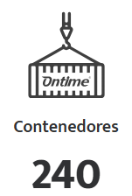
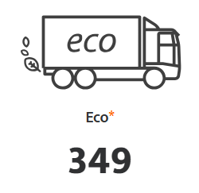
5.719
Vehículos propios
FTL y SSDD
NUESTRA FLOTA

Slide 11
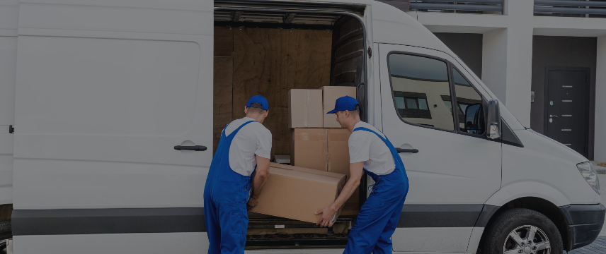
SERVICIOS AUXILIARES
En Ontime gestionamos traslados, movimientos internos de empresa y hogares, guardamuebles… ofrecemos servició de ordenanza, transportamos viajeros, dentro de nuestro portfolio.

Slide 12
SERVICIOS AUXILIARES
SERVICIO DE MUDANZA
En Ontime gestionamos traslados, movimientos internos de empresa y hogares, guardamuebles, custodia de archivos, bibliotecas, embalaje y stands, con personal altamente cualificado.

Slide 13
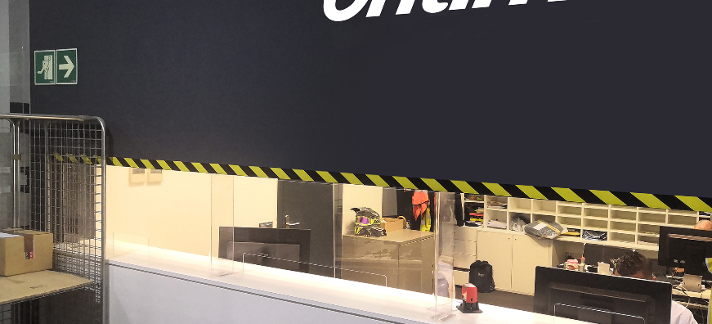
SERVICIOS AUXILIARES
ESTAFETAS Y GESTIÓN DE EDIFICIOS
Nuestro servicio de personal dedicado tiene como objetivo que nuestros clientes obtengan de sus estructuras un alto nivel de eficacia, reduciendo costes en las operaciones productivas de manipulación y distribución, tanto interna como externamente.
En Ontime disponemos de recursos, experiencia y capacidad para asumir el papel de brazo gestor y ejecutor en todos los aspectos del servicio dedicado, con personal y vehículos cualificados por todo el territorio nacional.

